Slide 1

Государственное бюджетное дошкольное образовательное учреждение детский сад №46 Пушкинского района Санкт-Петербурга
Семинар-практикум
«Физкультурно-образовательное пространство дошкольного учреждения как условие
подготовки детей к сдаче норм комплекса ГТО»
Заведующий Ильина М.Н.
Старший воспитатель Кропивницкая Ю.П.
Старший воспитатель Сапелкина Е.И.
Инструктор по физической культуре Кожина Е.В.
Инструктор по физической культуре Халефова В.Ж.

Slide 2
Организация работы по подготовке сдачи норм ГТО в детском саду
Работа с детьми
Работа с родителями
Работа с педагогами

Slide 3
Работа с детьми:
Проведение бесед и презентаций с детьми на тему «Что такое ГТО?»
Разработка и реализация комплексов для подготовки к сдаче нормативов ГТО для детей старшего дошкольного возраста (приложение №1)
Включение в рабочие программы и годовое планирование комплексов для подготовки к сдаче нормативов ГТО
Организация взаимодействия с ЦФКСЗ «Царское Село» для сдачи норм ГТО

Slide 4
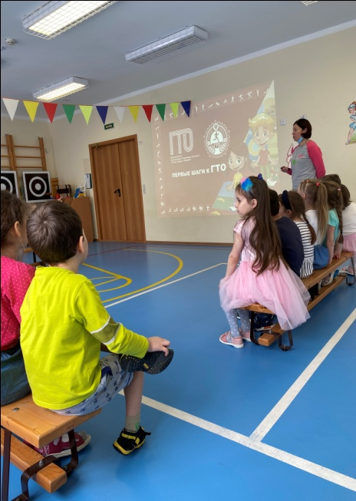
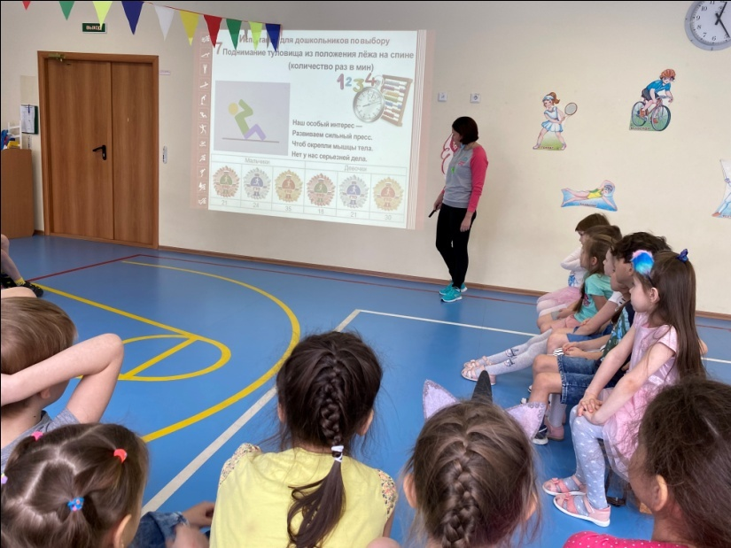
1. Беседа с детьми на тему «Что такое ГТО?»;
В ходе бесед были раскрыты следующие вопросы:
Что такое комплекс ГТО
Какие испытания включены в комплекс
Как правильно выполнять испытания
Объяснение техники безопасности при выполнении упражнений

Slide 5
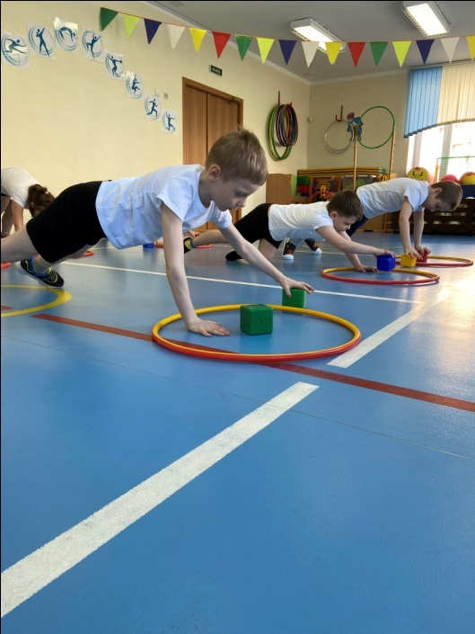
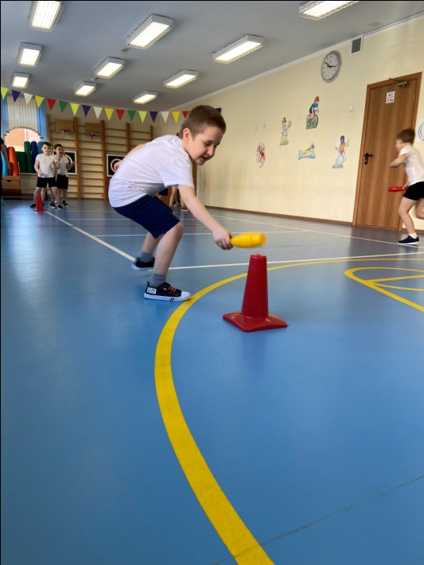
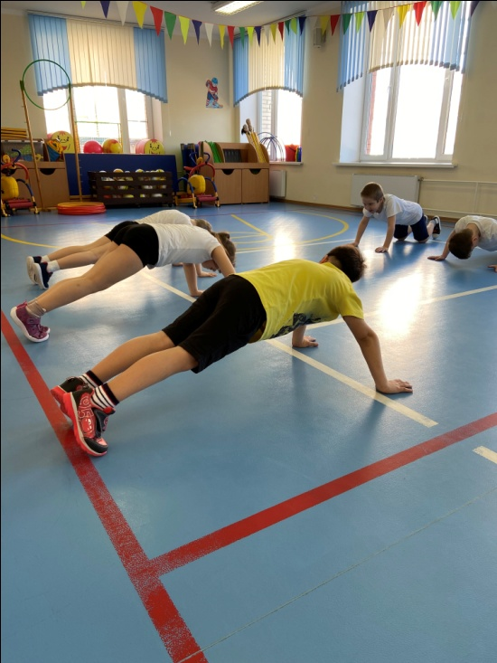
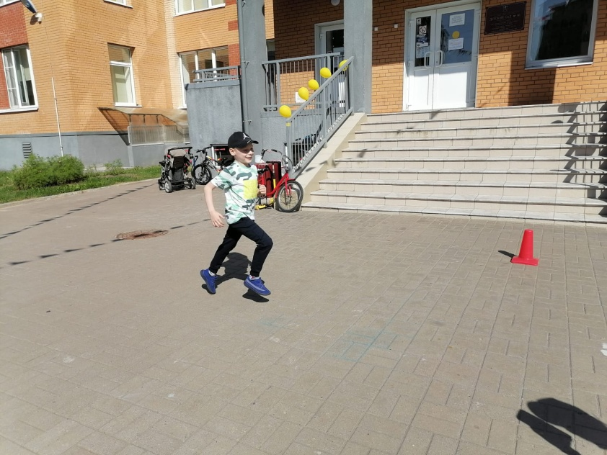
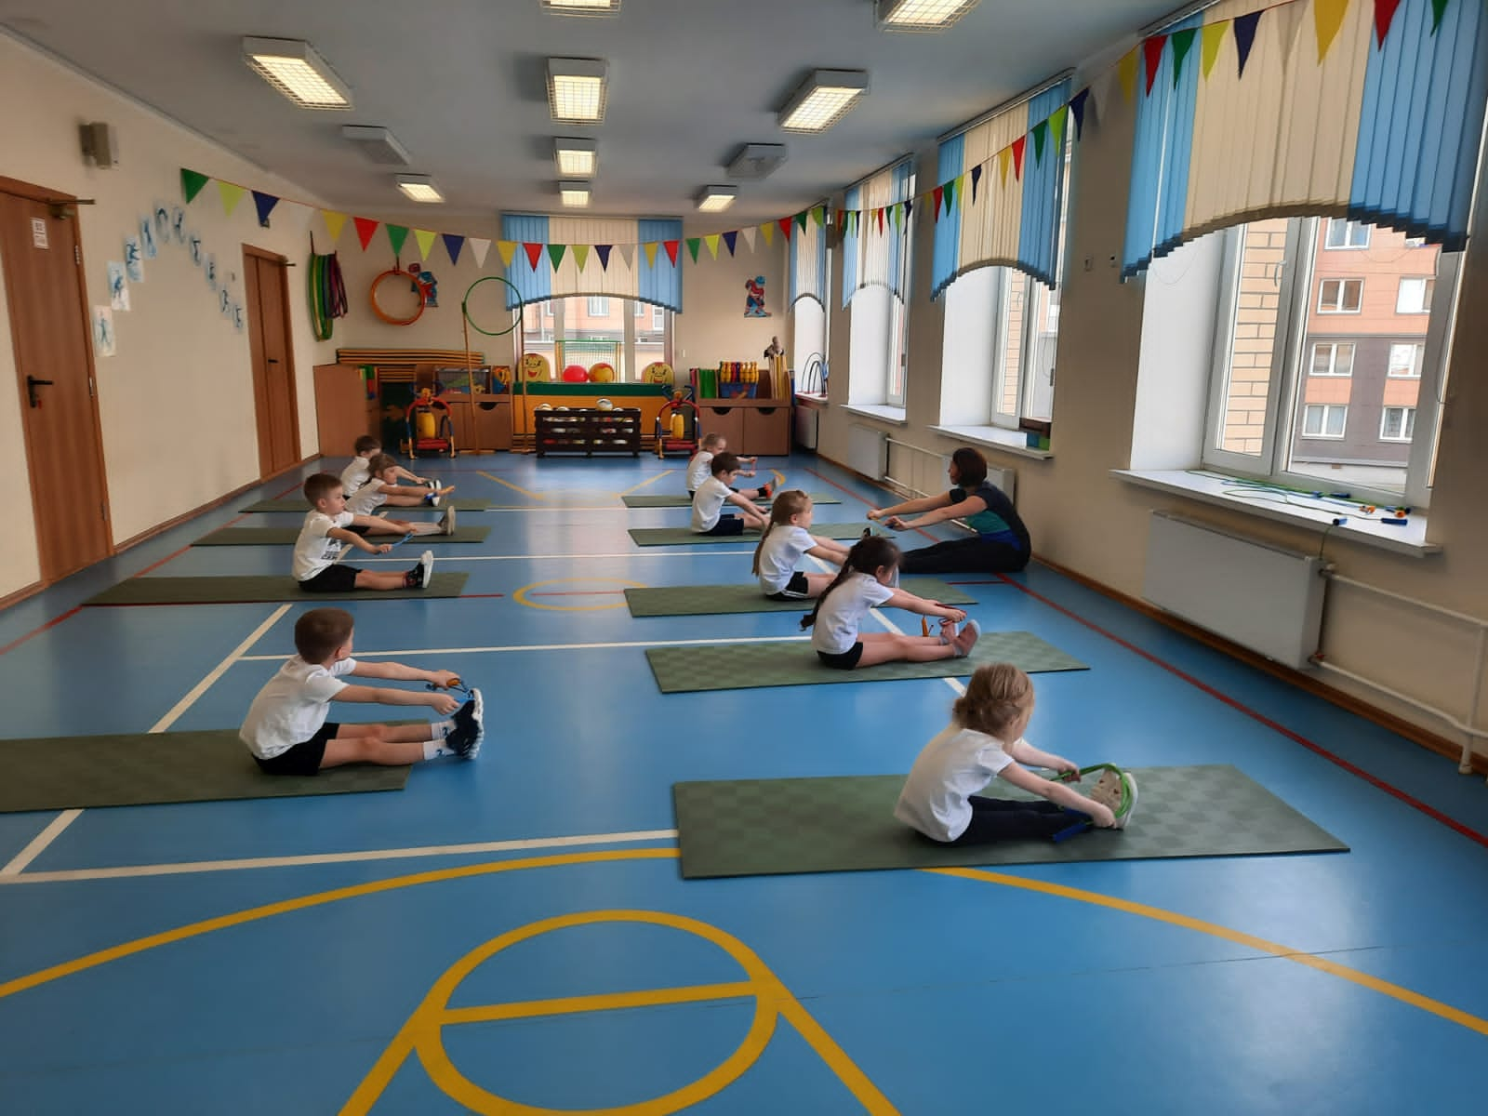
Работа с детьми

Slide 6
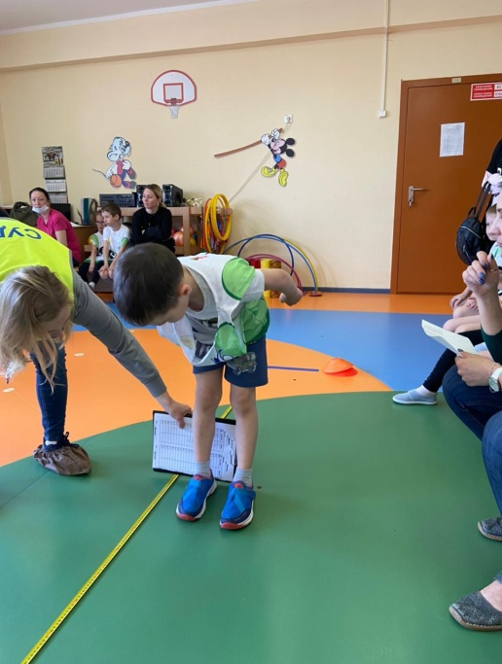
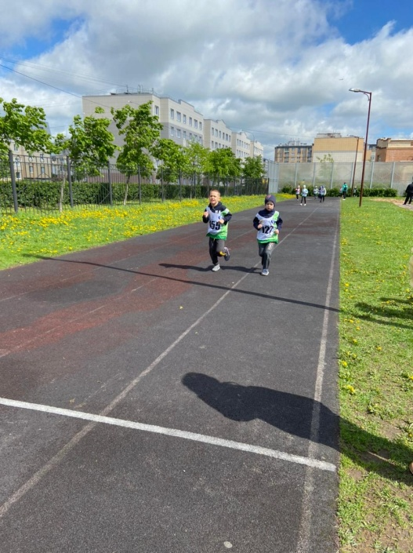
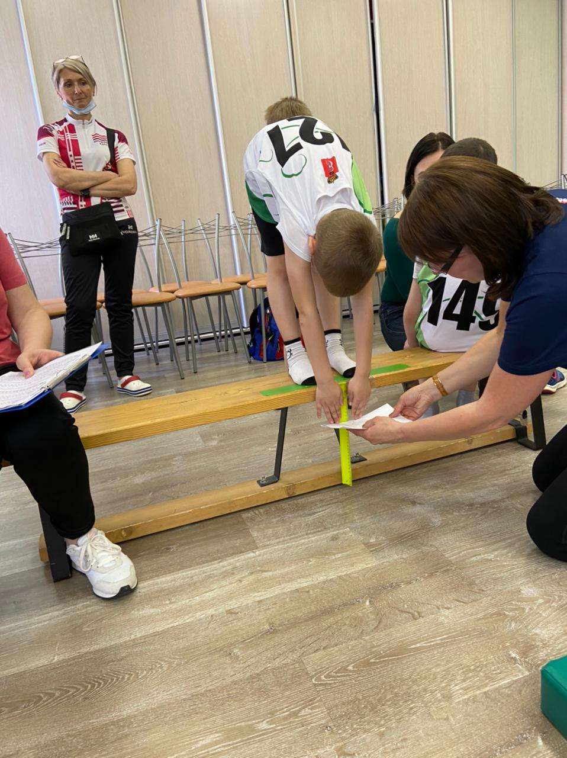
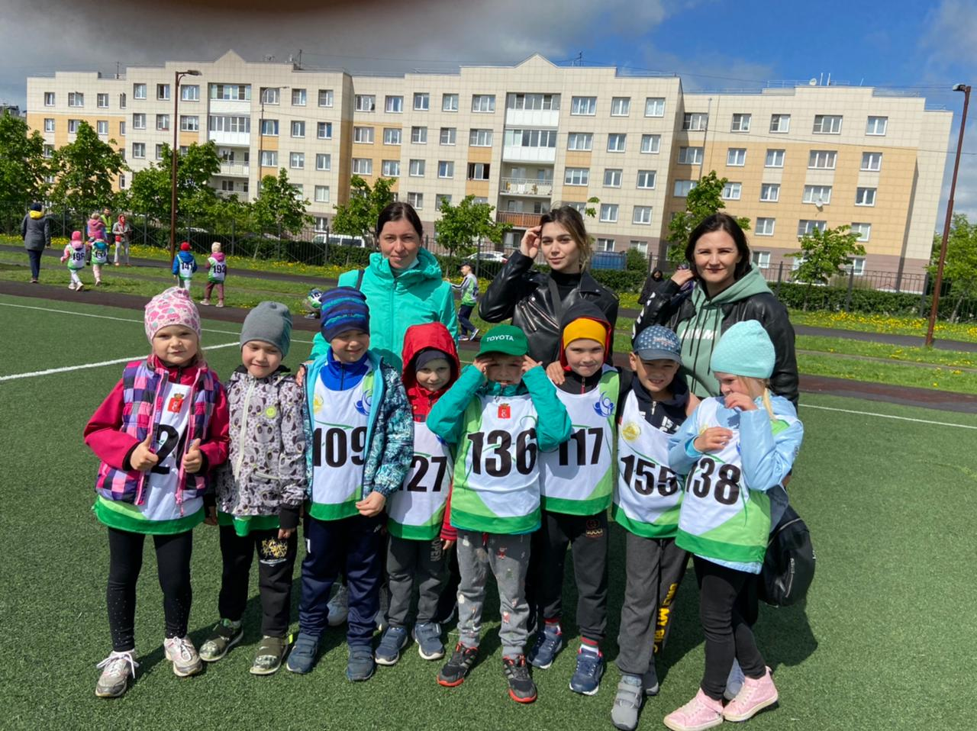
4. Сотрудничество с центром физической культуры, спорта и здоровья«Царское Село» - сдача нормативов дошкольниками запланирована на май 2022 г.

Slide 7
Работа с педагогами:
Проведение консультаций
Подготовка и показ презентации «Что такое ГТО?»
Проведение мастер-класса для педагогов «Будь готов!», в рамках которого педагоги познакомились с нормативами ГТО и выполнили задания

Slide 8
Работа с родителями:
Проведено анкетирование с родителями (законными представителями) воспитанников «Навстречу ГТО».
Всего в анкетировании приняло участие 90 семей, анкета состояла из пяти вопросов (Приложение №2)

Slide 9
Что такое ГТО?
Ваше отношение к комплексу и выполнению его нормативов?
Хотели бы Вы, чтобы Ваш ребенок сдавал нормативы комплекса ГТО?
Сможет ли Ваш ребенок сдать нормативы ГТО?

Slide 10
Исходя из результатов анкетирования на сайте ГБДОУ размещена консультация «Что такое ГТО?», с представлением информации о комплексе нормативов первой ступени ссылка на сайт:
Разработаны и размещены для ознакомления на информационных стендах групп консультативные материалы «ГТО в детском саду»

Slide 11
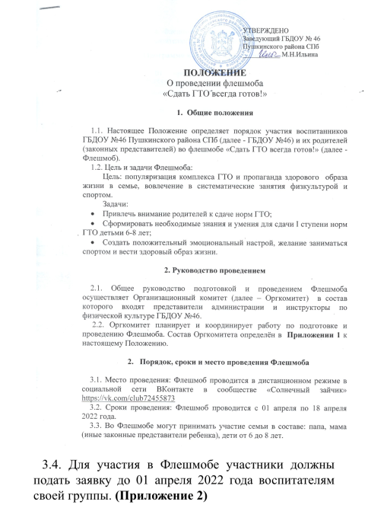

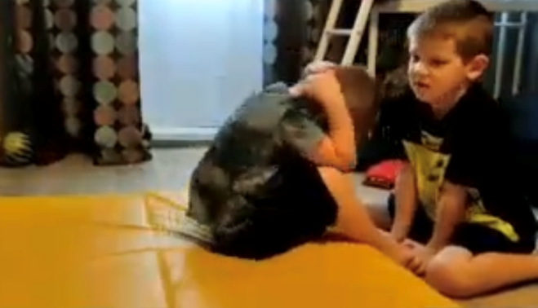
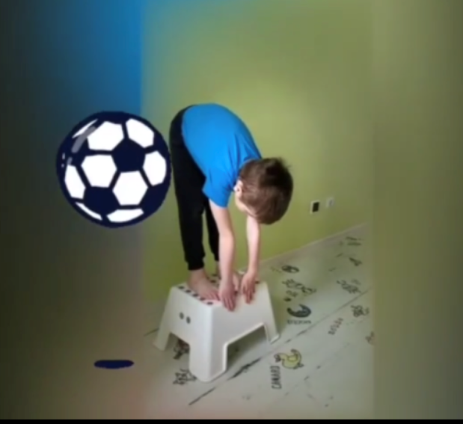
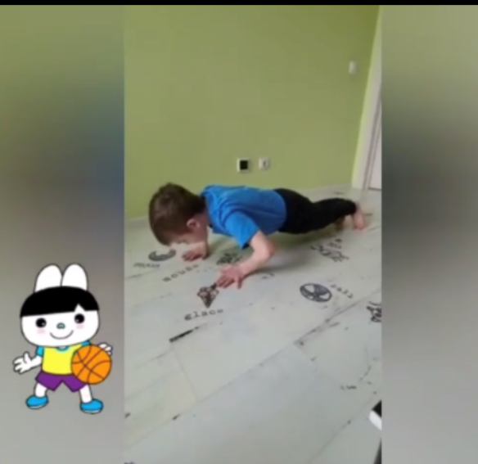

С родителями организован и проведён флешмоб «Сдать ГТО всегда готов!»

Slide 12
Спасибо за внимание!

